Slide 1
Муниципальное дошкольное образовательное учреждение
- детский сад № 19
Музей в чемодане
«Традиции чайной церемонии на Руси»
Участники проекта
Педагог- руководитель проекта:
Анпилогова Евгения Александровна,
Воспитатель 1 КК
Команда «Чай на чай», подготовительной к школе группы:
Девятых Юлия
Игнатович Пелагея
Капитан Алапатов Даниил

Slide 2
Актуальность
Мы живем во время высоких технологий. Мир предметов, и без того огромный, пополняется и расширяется. Все это отражается на нашей повседневной жизни – мы уже не обращаем внимание на предметы, которыми пользуемся изо дня в день. А жаль, ведь многие из них, порой даже самые обычные, таят в себе много интересного.
Поэтому беседа на тему «Музей» была не случаной, дети активно рассказывали, в каких музеях они были, что видели интересного. Воспитателем предложено было создать свой мини-музей в детском саду. Среди детский идей была выбрана тема «Традиции чайной церемонии на Руси».
Цель: формирование у детей подготовительного к школе возраста представлений о предметах и традициях чайной церемонии на Руси посредством познавательно-исследовательской деятельности.
Задачи:
организовать совместную поисково-познавательную деятельность дошкольников, педагогов и родителей;
обогащать словарный запас и развивать речь детей;
познакомить детей с историей и традициями чайной церемонии на Руси;
создать музей в чемодане «Традиции чайной церемонии на Руси».

Slide 3
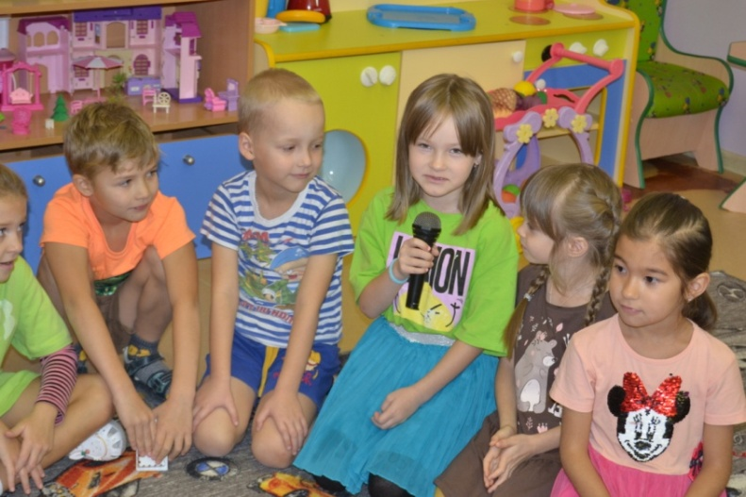
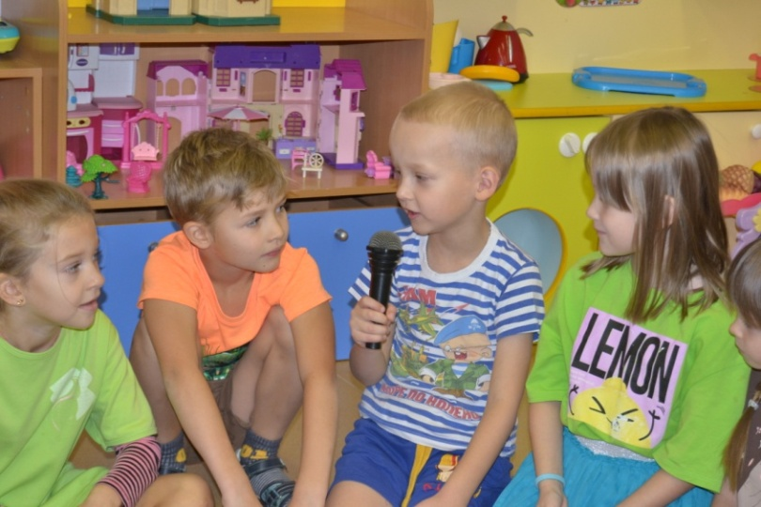
I этап - подготовительный.
Подготовительный этап был направлен:
на сбор информационных и дидактических материалов о традициях чаепития на Руси, на выбор методов и способов обобщения материала дошкольникам;
на разработку методических пособий;
на составление рабочего плана и распределение обязанностей по проекту;
разработка итогового мероприятия (сценарий экскурсии).

Slide 4
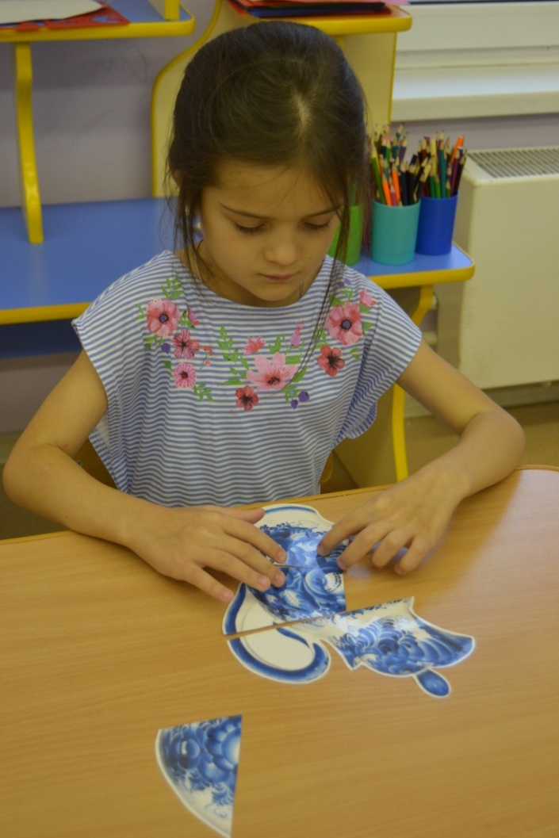
II этап - основной.
Основной этап был направлен на:
знакомство детей с чайными традициями на Руси через различные педагогические методы и приёмы:
дидактические игры:«Что в шкафу у Федоры», «Собери посуду из частей»,
«Четвертый лишний»
словесные игры:«Назови ласково», «Что положили в чай?», «Чайные рифмы»,
«Отбей слоги мячом», «Что из чего», «Два-две»
- беседы:«Чайные традиции на Руси»,
«Каким бывает чай», «Откуда к нам пришел чай»

Slide 5
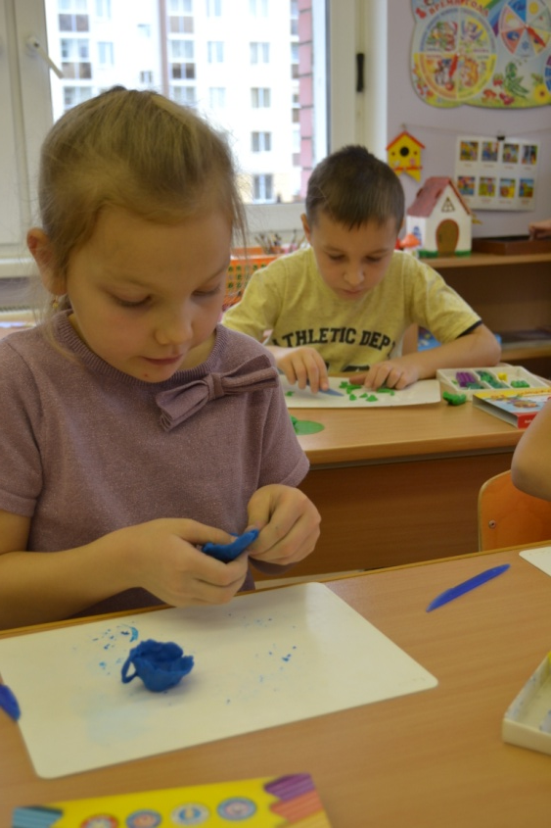
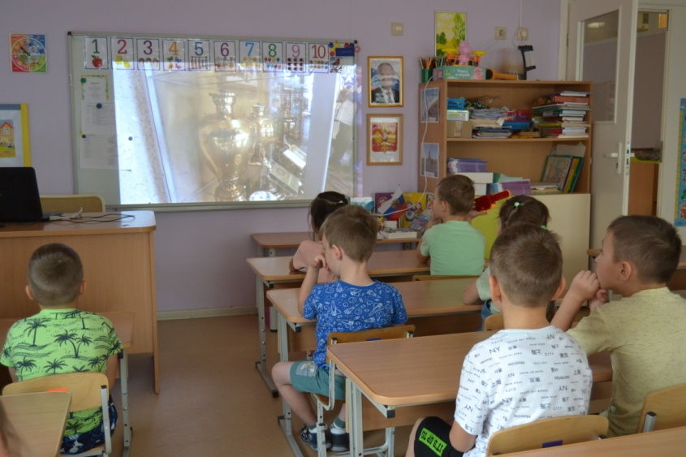
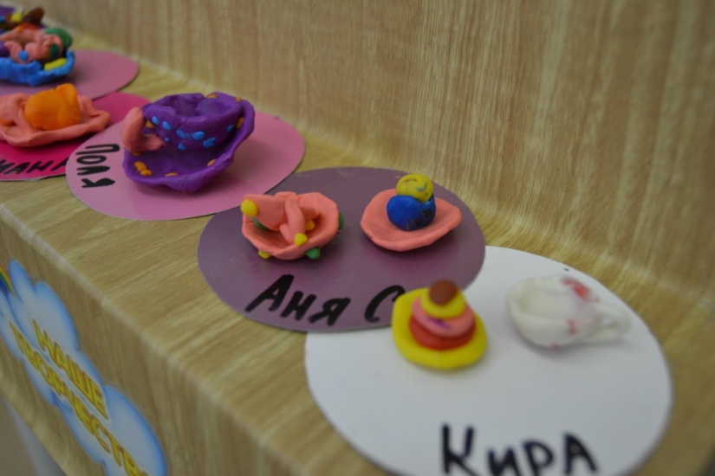
- экспериментирование:«Как влияет чай на рост растений»;
- презентации:«Чайные церемонии»;
- просмотр видеороликов:«Русское чаепитие»;
- просмотр мультфильмов: «Иван Иванович Самовар», «Тигренок в чайнике»;
- виртуальная экскурсия в г. Тулу в «Музей самоваров»;
- аппликация «Чайный сервиз»;
- лепка из пластилина «Самовар», «Чайная пара».

Slide 6
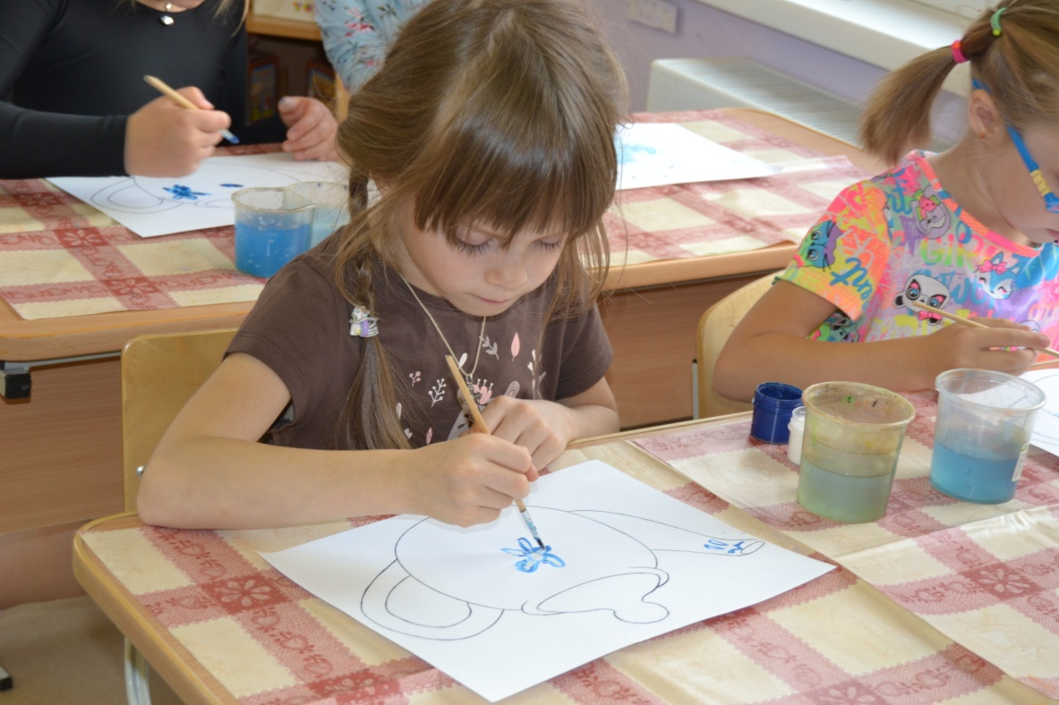
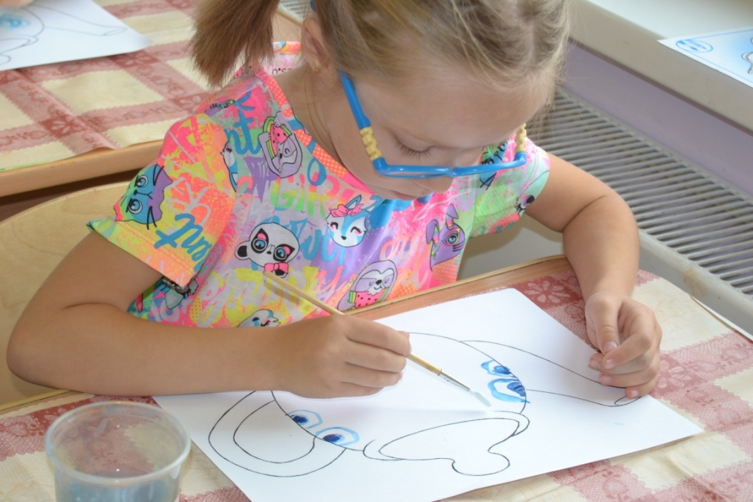
- выставка рисунков «Самовар-души жар!»;
- НОД «Расписная посуда» (гжель, хохлома);
- работа с трафаретами, раскрасками по теме;
- слушание песен «Наш красавец – самовар» (муз.Е.Птичкина,сл.М.Пляцковского), «Песня про Самовар»

Slide 7
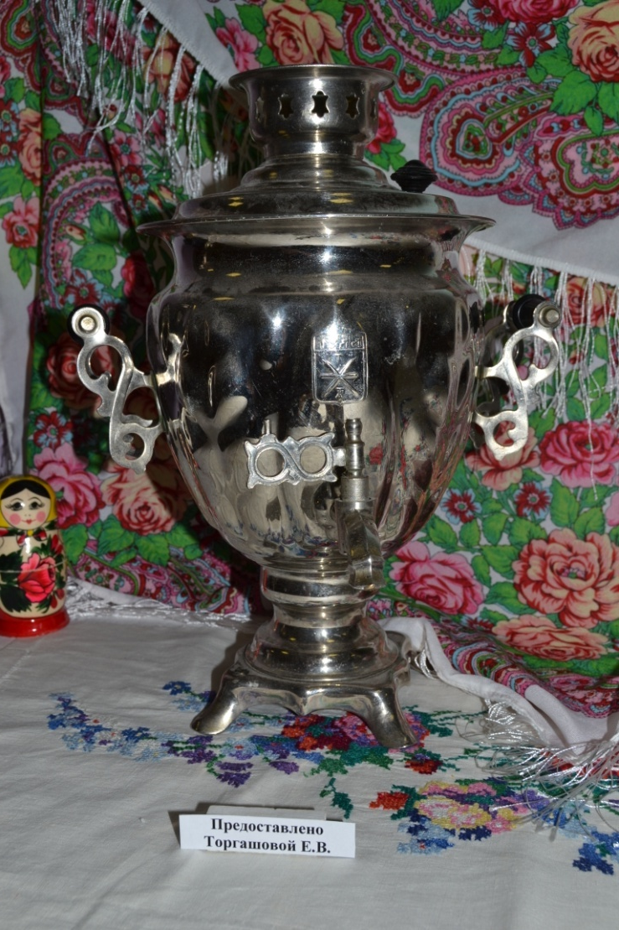
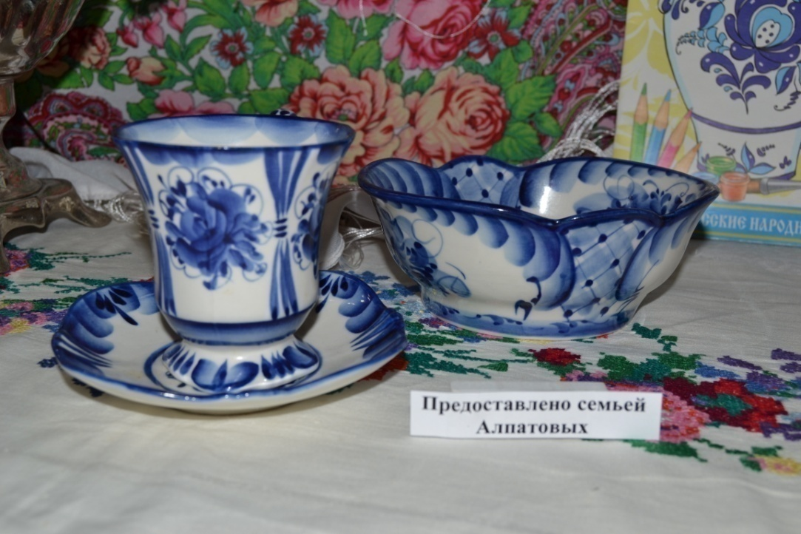
создание экспозиций в мини-музее с привлечением родителей.
В процессе работы мини-музей пополнился новыми экспонатами.

Slide 8
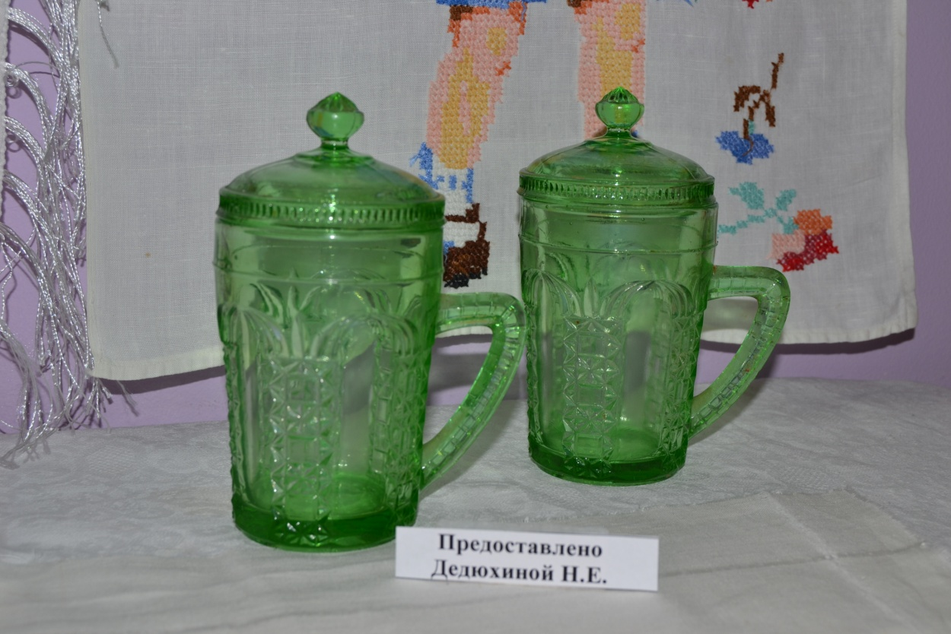
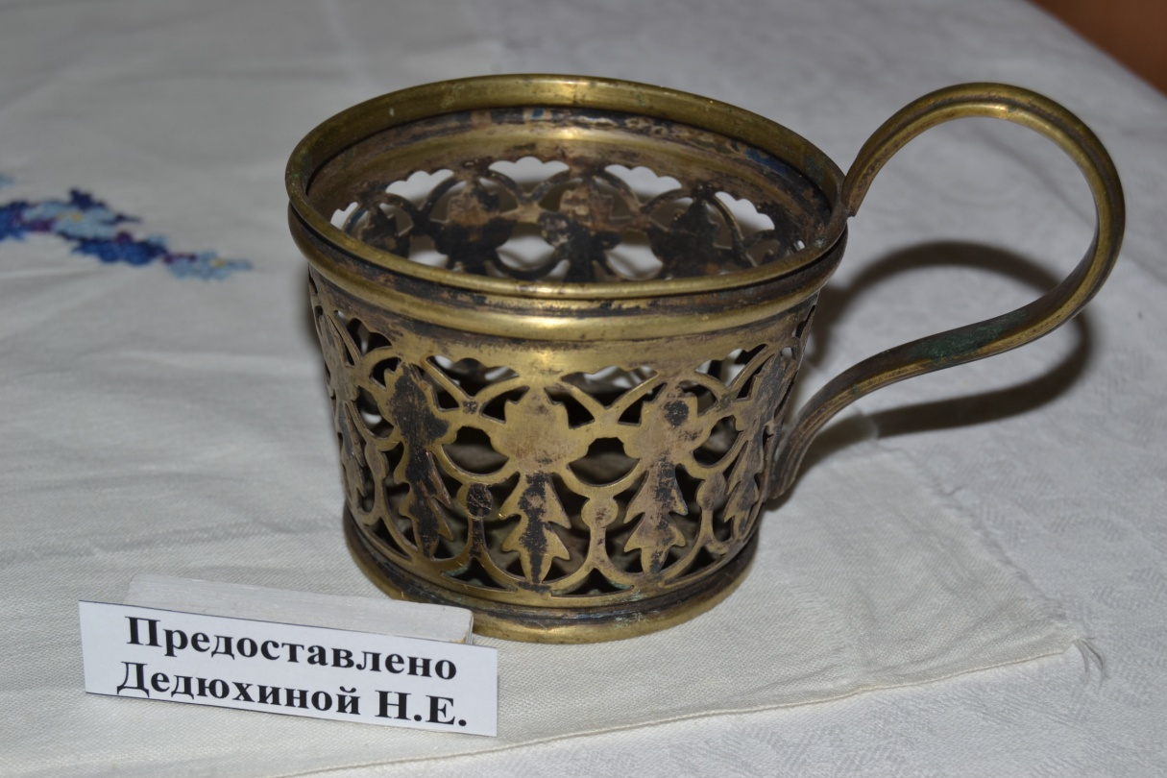
По мере появления новых экспонатов мы совместно с детьми выясняли их историю появления и назначение.

Slide 9
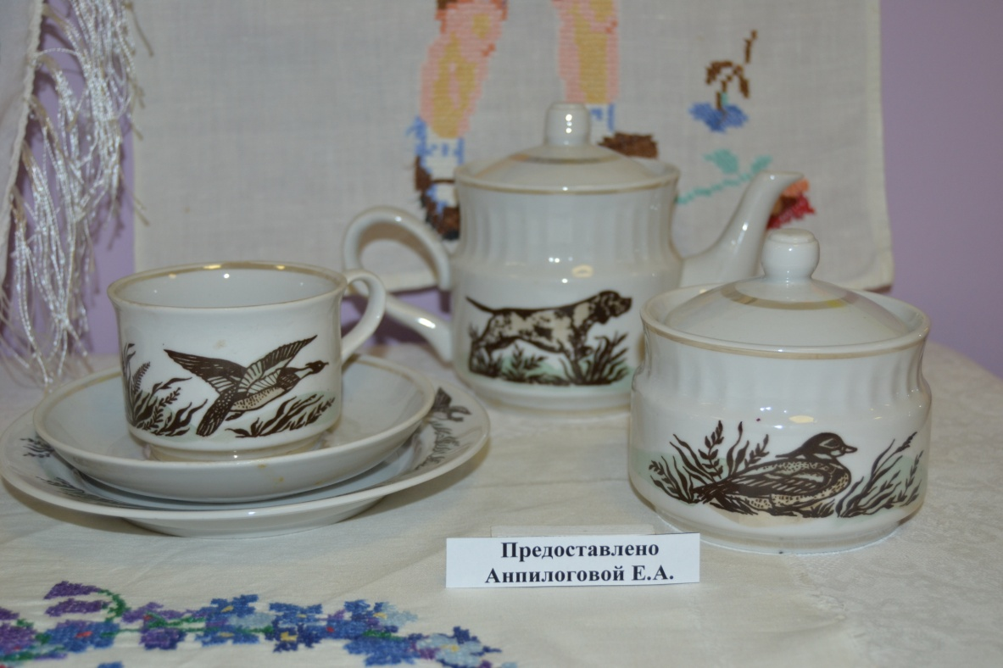
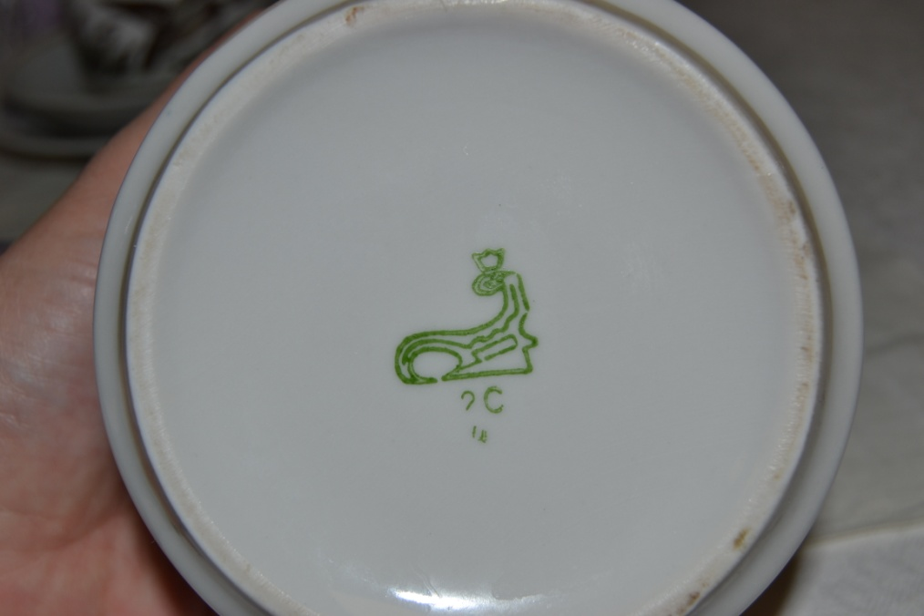
Так, при появлении в нашем музее сервиза с изображением охоты, мы обратили внимание на штамп на дне посуды с изображением ящерицы в короне.
Выяснили, что это клеймо Богдановичского фарфорового завода (ныне не работающего)
Клеймо завода-персонаж Уральского писателя Павла Бажова-Хозяйка медной горы в обличии ящерки.
Так мы выяснили, что у каждого фарфорового завода есть свое клеймо.

Slide 10
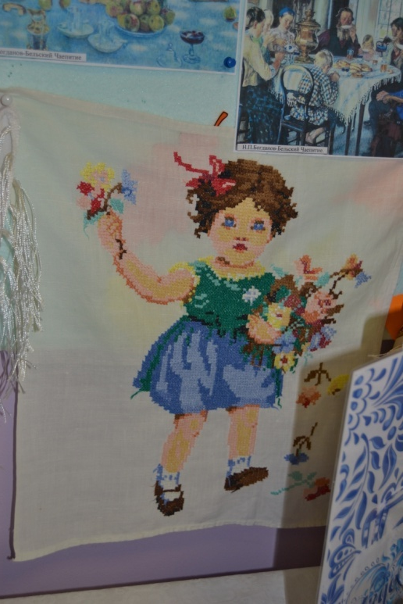
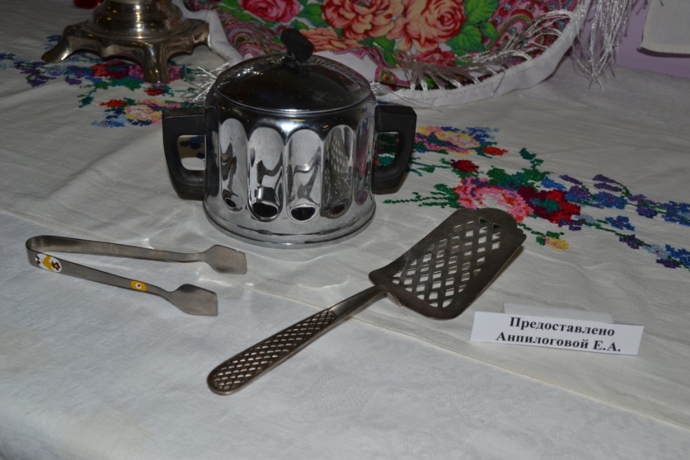
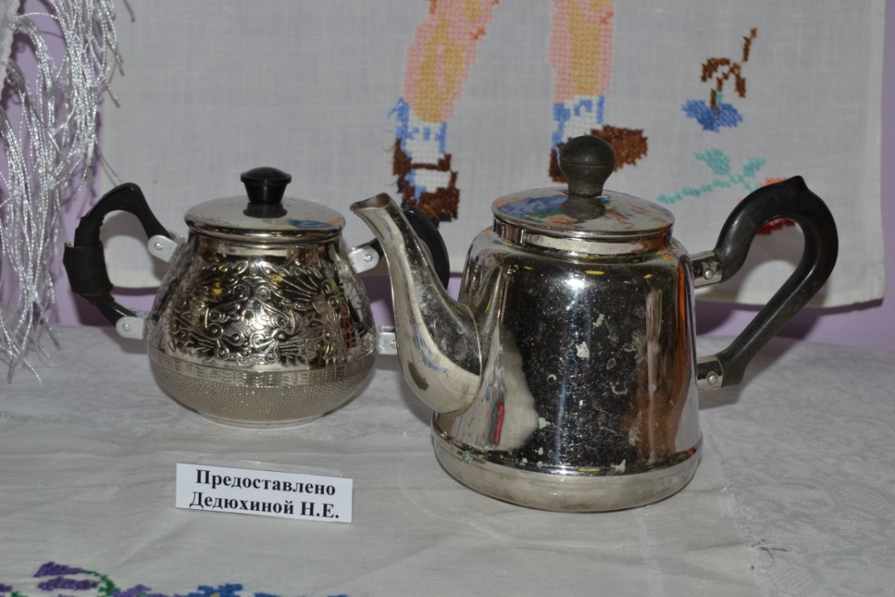
Коллекция пополнялась не только предметами посуды, но и старинными предметами интерьера- салфетками и полотенцами, с вышитыми вручную узорами.

Slide 11
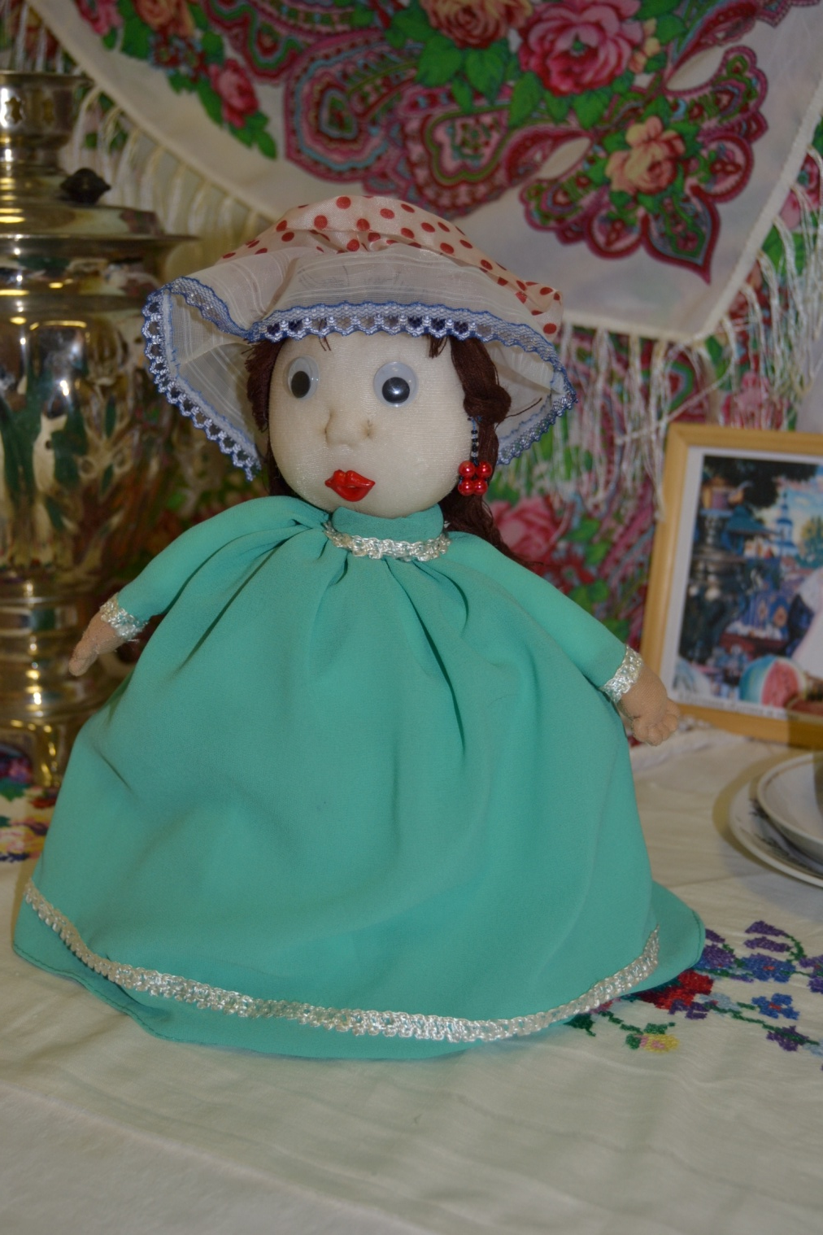
С помощью родителей в нашем музее появилась красавица- кукла на чайник.

Slide 12
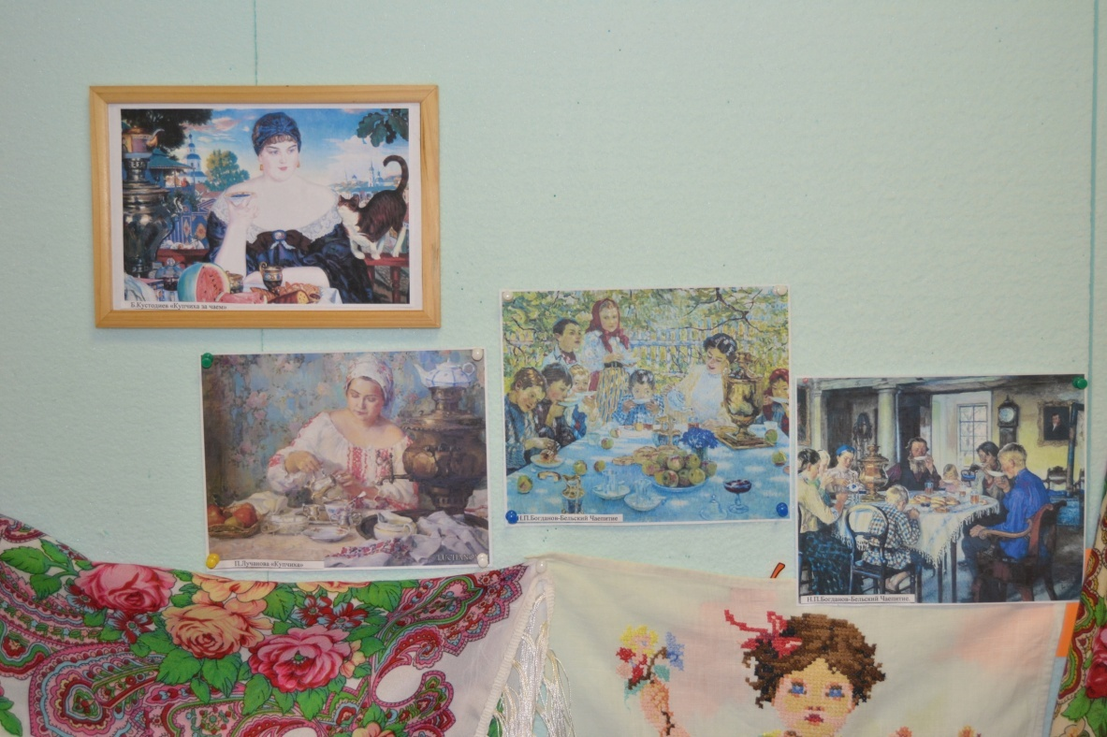
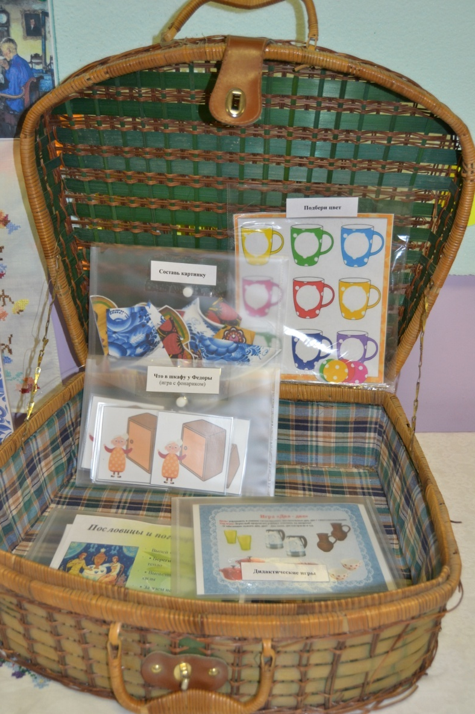
Так же при помощи родителей в нашем музее появилась картинная галерея и набор дидактических игр.

Slide 13
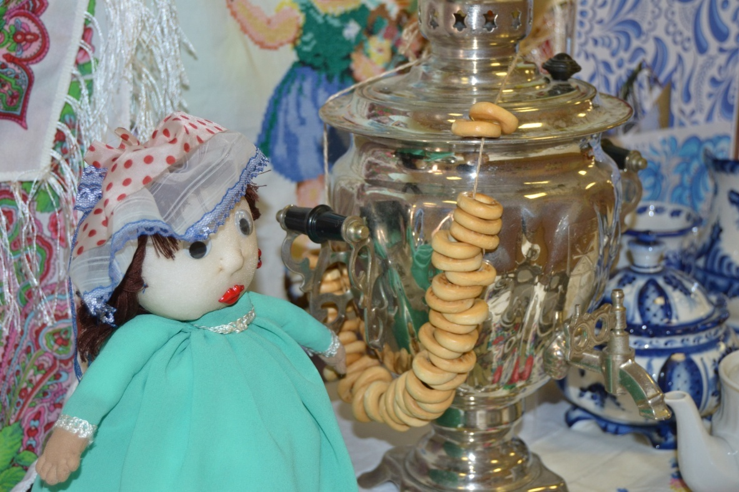
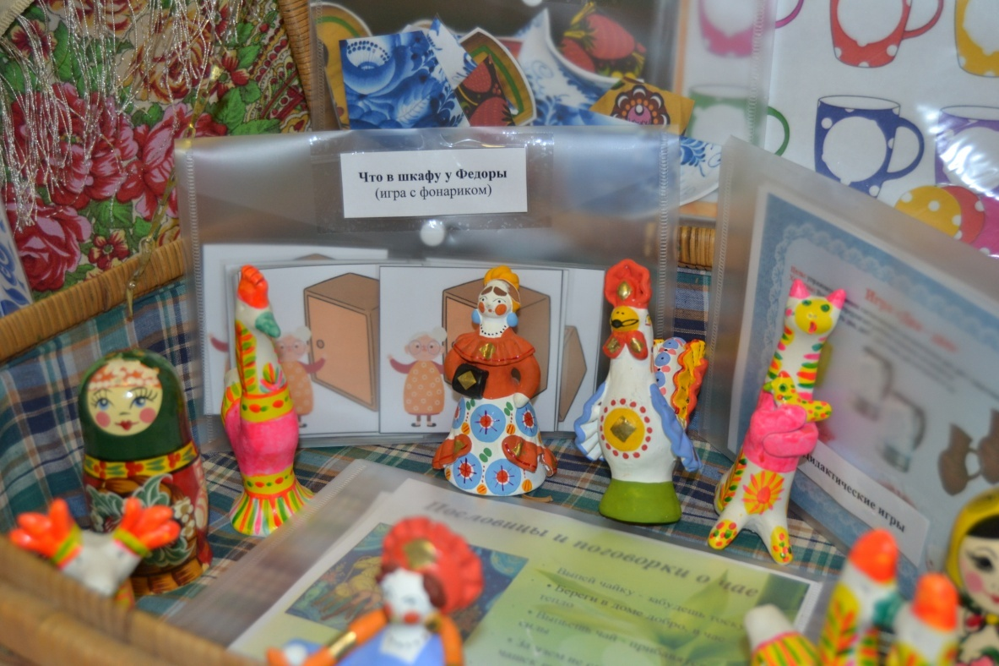
III этап –заключительный.
На данном этапе мы добавили в наш музей характерные детали, оформили его и провели первые экскурсии.

Slide 14
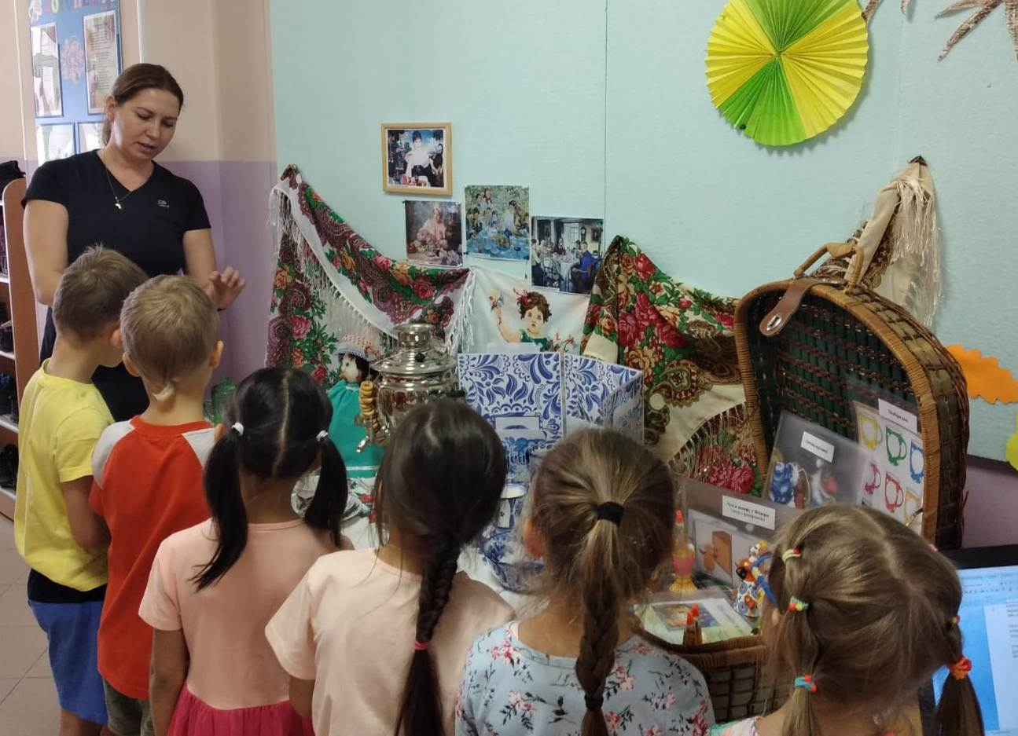
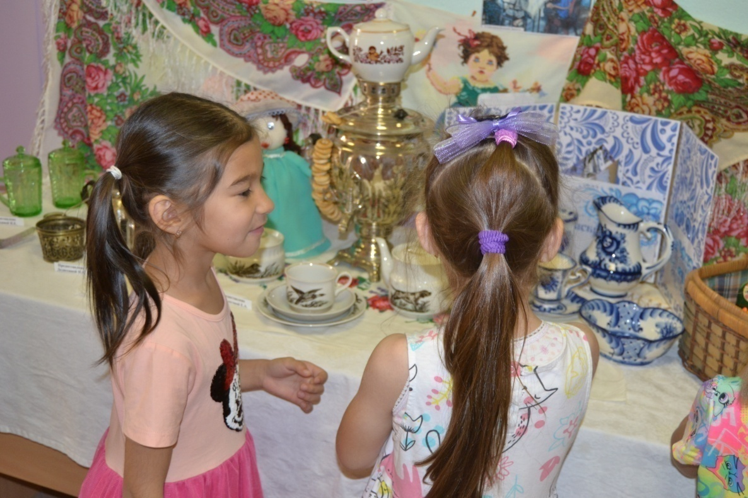
Заключение Проект по созданию музея в чемодане на тему «Традиции чайной церемонии на Руси» оказал большую познавательную и воспитательную роль для дошкольников. Реализованные мероприятия способствовали укреплению сотрудничества детского сада и семьи. Практика показала, что создание подобных музеев вызывает познавательный интерес, как у детей , так и у взрослых.

Slide 15
